Slide 1
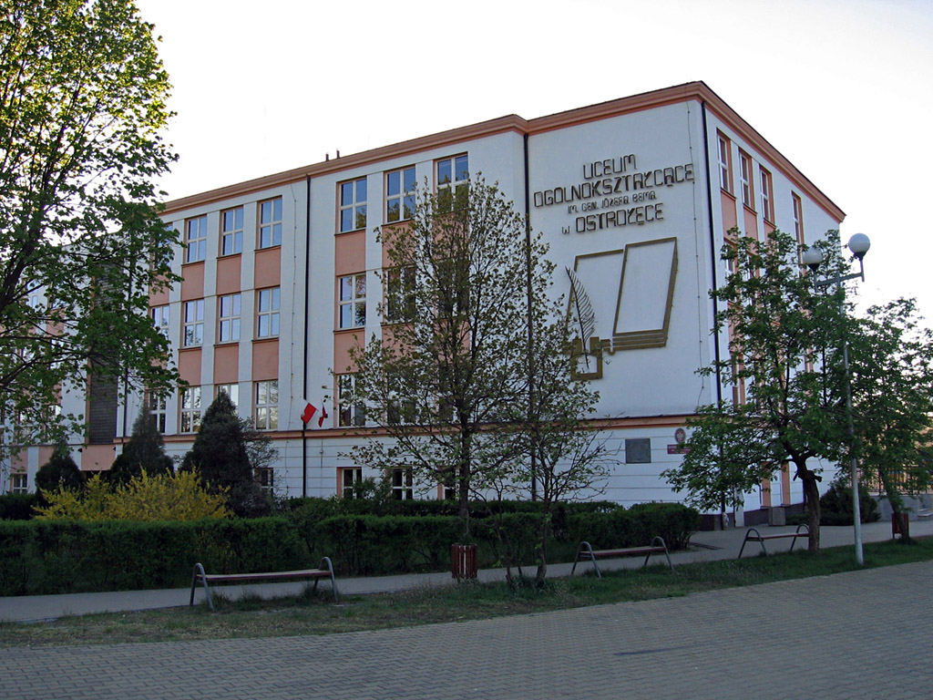
I Liceum Ogólnokształcące im. Gen. Józefa Bema w Ostrołęce ul. Traugutta 1 www.lo1.ostroleka.pl
Proponowane kierunki kształcenia:
Matematyczno-informatyczna (matematyka, fizyka, informatyka)
Matematyczno-ekonomiczna (matematyka, geografia, j.angielski)
Biologiczno-medyczna (biologia, chemia)
Biologiczno-chemiczna (biologia, chemia, matematyka)
Humanistyczno-medialna (j. polski, historia, j. angielski)
Społeczno-prawna (historia, wiedza o społeczeństwie, geografia)
Dwujęzyczna (matematyka, fizyka lub biologia te przedmioty prowadzone są w j. angielskim)

Slide 2
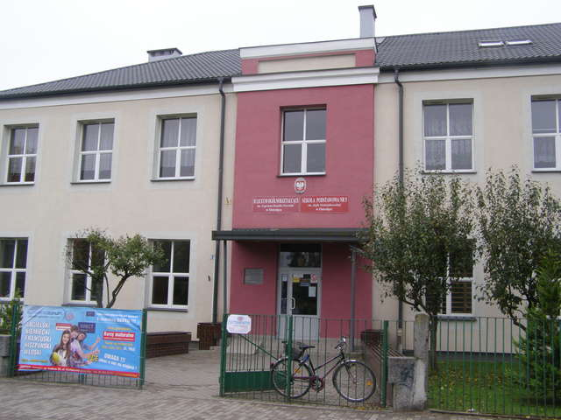
II Liceum Ogólnokształcące im. C.K Norwida w Ostrołęce ul. Traugutta 2 www.lo2ost.internetdsl.pl
Proponowane rozszerzenia:
1A: matematyka, fizyka i informatyka
1B: język polski, historia, wiedza o społeczeństwie
1C: biologia i chemia, fizyka
1D: matematyka, fizyka i informatyka
1E: biologia, matematyka i chemia
1F: język angielski i matematyka, fizyka lub geografia
1G: matematyka i geografia, informatyka lub wiedza o społeczeństwie

Slide 3
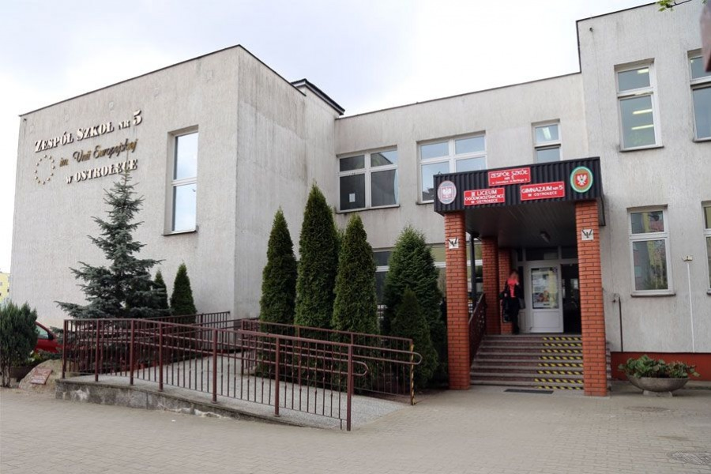
III Liceum Ogólnokształcące
Zespół Szkół nr 5 im. Unii Europejskiej w Ostrołęce ul. Berlinga 5 www.zs5.pl
Proponowane kierunki kształcenia:
Klasa menedżerska – matematyka, geografia, j. angielski, dodatkowo: projektowanie 2D i 3D
Klasa matematyczno-informatyczna – matematyka, fizyka, informatyka, dodatkowo: rysunek techniczny
Klasa medyczna z elementami ratownictwa – biologia, chemia, matematyka, dodatkowo: elementy ratownictwa przedmedycznego
Klasa medyczna – biologia, chemia, fizyka lub matematyka, dodatkowo: biomedycyna

Slide 4
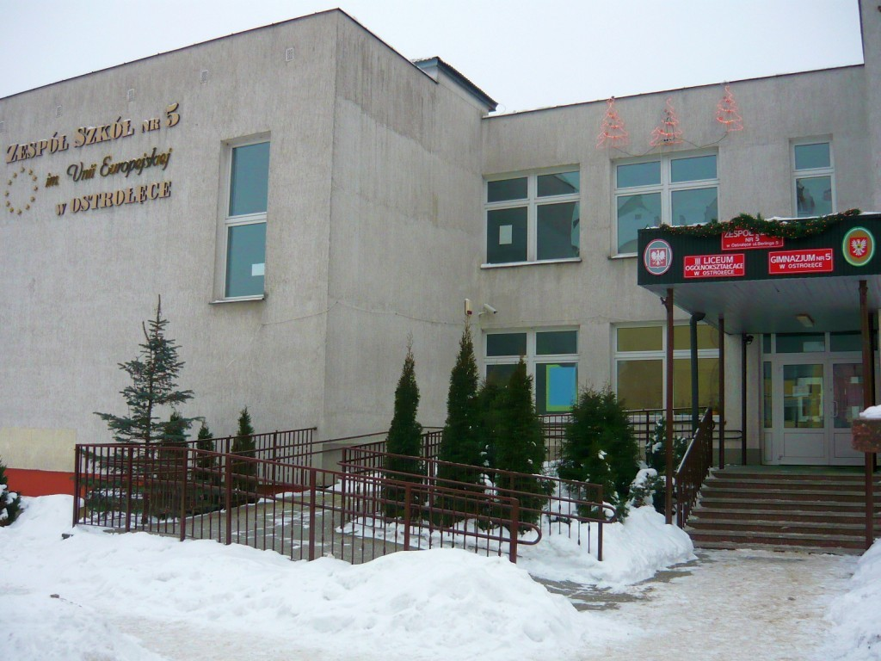
Klasa europejska – historia, geografia, wiedza o społeczeństwie, dodatkowo: elementy prawa
Klasa humanistyczno-lingwistyczna – język polski lub angielski, historia, wiedza o społeczeństwie, dodatkowo: multimedia
Klasa grafiki komputerowej – matematyka, język angielski, fizyka, dodatkowo: grafika komputerowa
Klasa politechniczna – matematyka, chemia, j. angielski, dodatkowo: grafika komputerowa
Klasa turystyczna – biologia, geografia, j. angielski, dodatkowo: podstawy turystyk

Slide 5
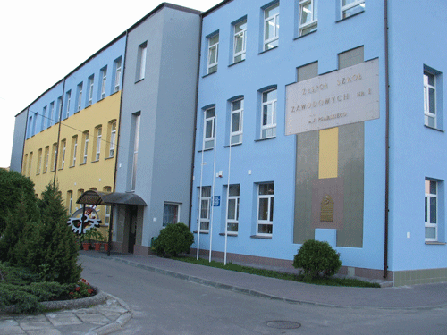
Zespół Szkół Zawodowych Nr 1 im. Józefa Psarskiego w Ostrołęce ul. 11 Listopada 20 www.zsz1ostroleka.edu.pl
  Kierunki kształcenia technicznego:
  Technik elektronik
  Technik elektryk
  Technik geodeta
  Technik informatyk
  Technik logistyk
  Technik mechanik
  Technik mechatronik
  Technik pojazdów samochodowych
  Szkoła branżowa:
  Elektromechanik pojazdów samochodowych
  Elektryk
  Mechanik pojazdów samochodowych

Slide 6
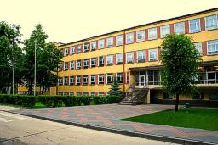
Zespół Szkół Zawodowych nr 2 im. 5 Pułku Ułanów Zasławskich w Ostrołęce ul. Batalionu Czwartaków 4 www.zsz2.ostroleka.edu.pl
Kierunki kształcenia:
3-letnie liceum ogólnokształcące – profil sportowy (piłka nożna, pływanie)
Technik informatyk – profil wojskowy
Technik pojazdów samochodowych – profil wojskowy
Technik informatyk –profil wojskowy
Technik budownictwa-specjalność bezpieczeństwo pożarowe
Technik usług fryzjerskich
Technik weterynarii
Szkoła branżowa:
Kierowca mechanik
Klasy wielozawodowe: monter zabudowy i robót wykończeniowych w budownictwie, monter sieci, instalacji i urządzeń sanitarnych, fryzjer, kucharz, mechanik pojazdów samochodowych, rolnik, cukiernik, blacharz samochodowy, piekarz, murarz tynkarz, elektryk, wędliniarz, elektromechanik pojazdów samochodowych, drukarz, monter konstrukcji budowlanych, lakiernik, dekarz)

Slide 7
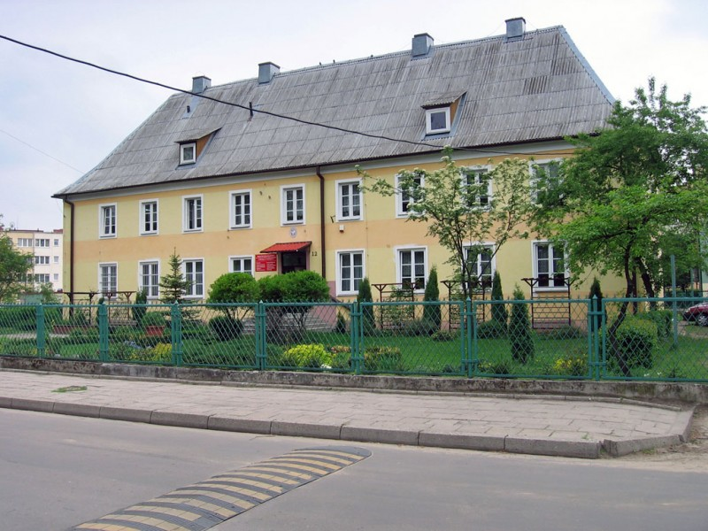
Zespół Szkół Zawodowych Nr 3 im. Kardynała Stefana Wyszyńskiego w Ostrołęce ul. Parkowa 12 www.zsz3.ostroleka.pl
V Liceum Ogólnokształcące:
Klasa socjalna (j. polski, biologia, j. angielski)
Klasa humanistyczna ( j. polski, historia, j. angielski)
Technikum:
Technik architektury krajobrazu
Technik ekonomista
Technikum handlowiec z innowacją ped. Przedstawiciel handlowy
Technik informatyk
Technik informatyk z innowacją ped. E- sport
Technik turystyki wiejskiej
Technik cyfrowych procesów graficznych
Technik ogrodnik
Technik organizacji reklamy
Technik papiernictwa

Slide 8
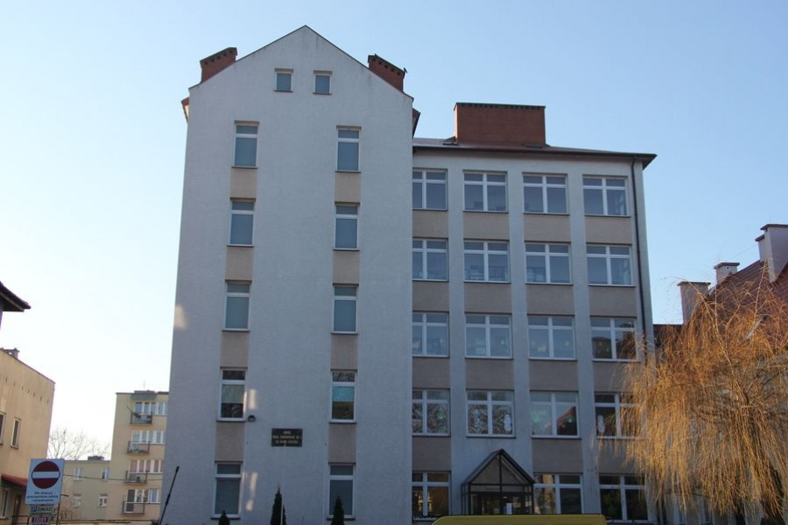
Zespół Szkół Zawodowych Nr 4 im. Adama Chętnika w Ostrołęce ul. Traugutta 10 www.zsz4-ostroleka.com
Technikum:
Technik żywienia i usług gastronomicznych
Technik ekonomista
Technik handlowiec
Technik hotelarstwa
Technik obsługi turystycznej
Technik technologii żywności- cukiernik
Szkoła Branżowa:
Kucharz, wędliniarz, piekarz

Slide 9
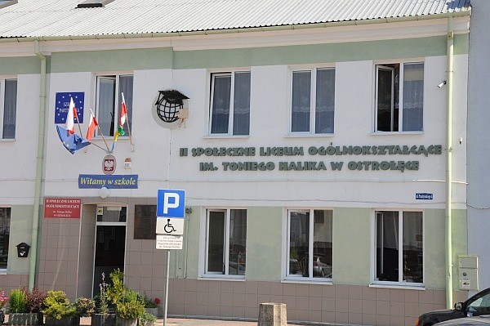
II Społeczne Liceum Ogólnokształcące im. Toniego Halika ul. Generała Ignacego Prądzyńskiego 5 slo2.pl
Kierunki kształcenia:
Wojskowo- policyjny
Zarządzanie informacją z elementami wojskowości i logistyki
Artystyczno-medialny/dziennikarski
Bezpieczeństwo wewnętrzne
Wojskowy z elementami pożarnictwa i ratownictwa
Leśniczy z elementami przyrody
Humanistyczny
Opiekuńczo-wychowawczy z językiem angielskim

Slide 10
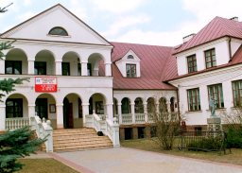
Liceum Klasyczne im. Jana Pawła II w Ostrołęce ul. Szwedzka 2 www.liceumklasyczne.pl
Kierunek ogólny poszerzony o łacinę.

Slide 11

Zespół Szkół Ponadgimnazjalnych im.mjra Henryka Sucharskiego ul. Mazowiecka 25 www.zsp-przasnysz.edu.pl
Kierunki kształcenia:
Liceum Ogólnokształcące: profil ogólny (j.polski, j.obcy, historia)
profil mundurowy (j. angielski, historia, wos)
Technikum:
Technik informatyk
Technik rolnik
Technik ekonomista
Technik pojazdów samochodowych
Technik żywienia i usług gastronomicznych
Technik logistyk
ZSZ:
Mechanik pojazdów samochodowych
Kucharz
Kierowca-mechanik

Slide 12
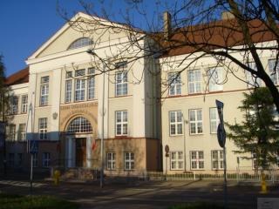
Liceum Ogólnokształcące im. Komisji Edukacji Narodowej w Przasnyszu ul.świętego Stanisława Kostki 15 www.ken.edupage.org
Kierunki kształcenia:
klasa biologiczno chemiczna (dodatkowo: biologia medyczna)
Klasa matematyczno-fizczna (dodatkowo: fizyka teoretyczna i doświadczalna)
Klasa matematyczno-geograficzna
Klasa humanistyczno-prawna (dodatkowo: elementy prawa i historia prawa)
Klasa matematyczno-geograficzna -informatyczna
Klasa humanistyczno- geograficzna

Slide 13
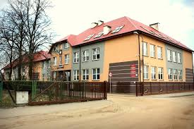
Zespół Szkół w Myszyńcu
Ul. Dzieci Polskich 1, Myszyniec e-mail: szkomysz@wp.pl
Kierunki kształcenia:
LICEUM OGÓLNOKSZTAŁCĄCE
przedmioty w zakresie rozszerzonym:
- matematyka, biologia, angielski
- matematyka, biologia, geografia
TECHNIKUM
- technik informatyk (klasa mundurowa)
- technik agrobiznesu
- technik ochrony środowiska
SZKOŁA BRANŻOWA I STOPNIA
wielozawodowa:
- cukiernik
- elektromechanik
- elektryk
- fryzjer
- krawiec
- kucharz
- mechanik pojazdów samochodowych
- monter sieci, instalacji i urządzeń sanitarnych
- piekarz
- rolnik
- wędliniarz
- sprzedawca
- stolarz
- ślusarz
- murarz-tynkarz

Slide 14
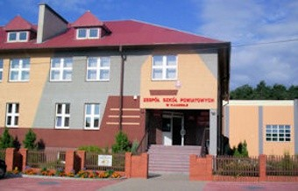
Zespół Szkół w Kadzidle ul. Słoneczna 2, 07-420 Kadzidło www.zsp-kadzidlo.pl
Kierunki kształcenia:
Technikum:
Technik żywienia i usług gastronomicznych
Technik agrobiznesu
Technik leśnik
Liceum Ogólnokształcące:
Profil mundurowy
Szkoła Branżowa I Stopnia : profil wielozawodowy

